Slide 1
14. 天氣現象

Slide 2

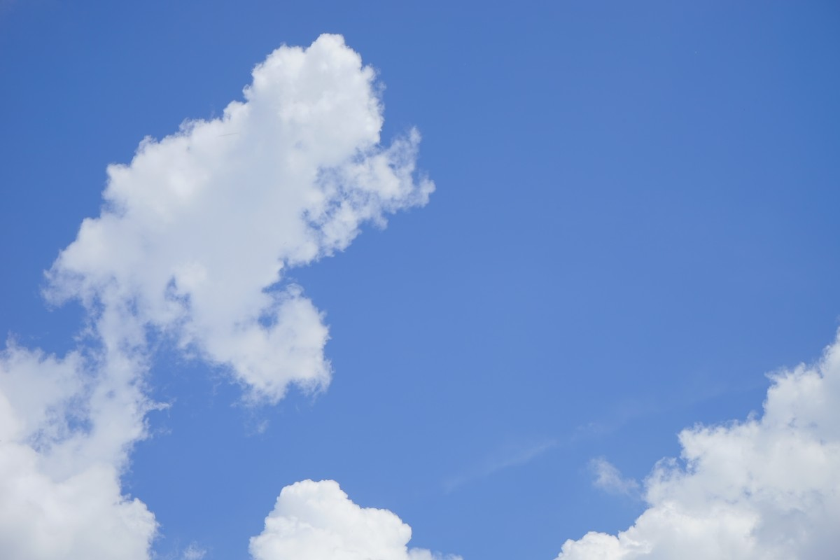
在日常生活中，你能看到哪些天氣現象？
雲

Slide 3
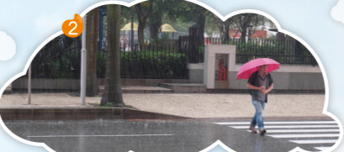
在日常生活中，你能看到哪些天氣現象？
雨

Slide 4
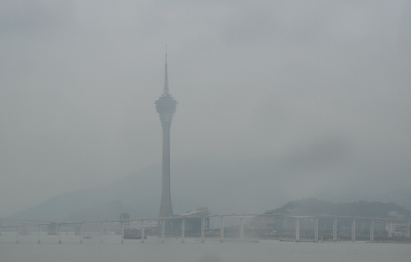
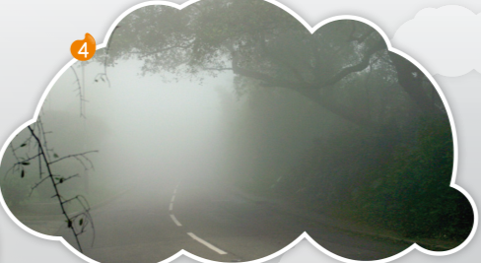
在日常生活中，你能看到哪些天氣現象？
霧

Slide 5
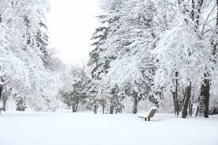
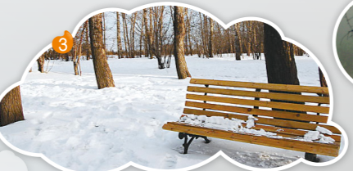
在冬天，天氣比較寒冷的地區還會出現甚麼天氣現象？
雪

Slide 6
還記得水的三態嗎?
水有液態、氣態和固態。
那平日看到的雨是水的甚麼形態？
雨是水的液態。
那雲和霧等天氣現象的形成與水的三態有甚麼關係？

Slide 7
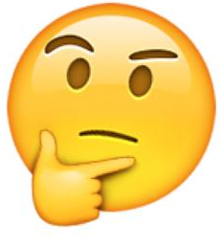
水在大自然中以哪些形態出現？

Slide 8
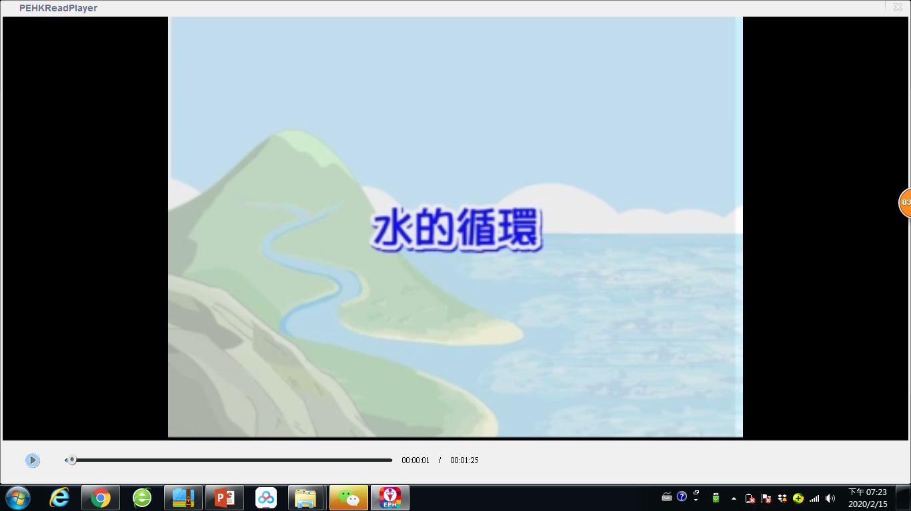
按以下連結，觀看影片，了解水的循環
水的循環：
https://youtu.be/y0u7zinT0k8

Slide 9
天氣現象的形成與水的三態有甚麼關係？
水在大自然中以不同的形態出現，不同的形態互相轉化形成不同的天氣現象。

Slide 10
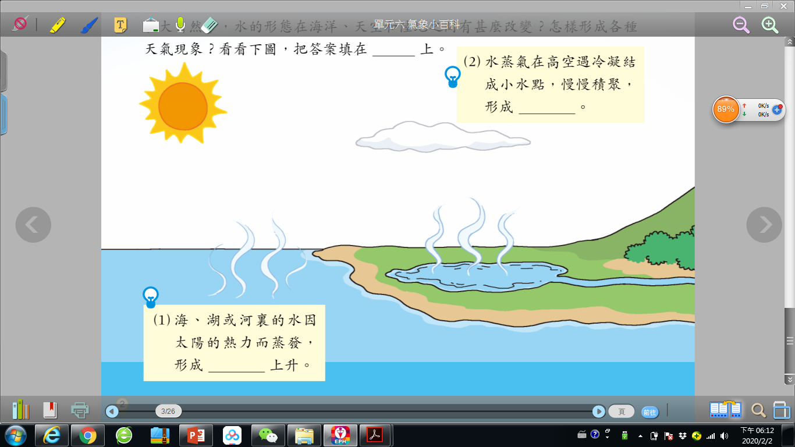
雲
水蒸氣

Slide 11
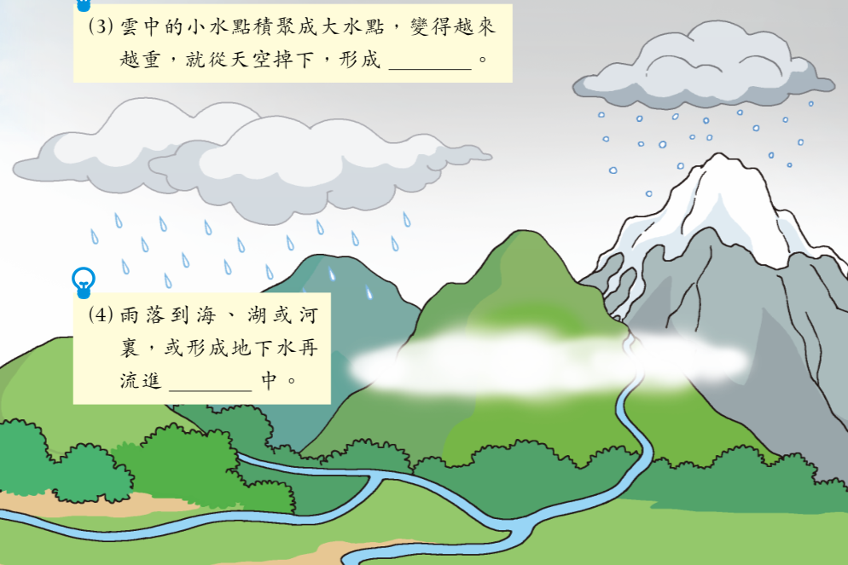
雨
海

Slide 12
那雲和霧是怎樣形成的？

Slide 13
我們通常會在哪裏看到雲？
在哪裏看到霧？
在天空中可以看到雲。
在接近地面的位置可以看到霧。

Slide 14
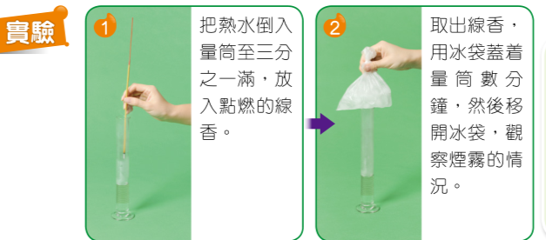
按以下連結，觀看實驗影片，了解雲的形成。
雲的形成：
https://youtu.be/SzIjm6wG8Kk

Slide 15
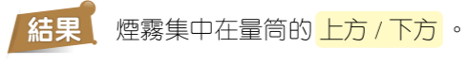
這些煙霧是模擬的雲。
為甚麼煙霧會集中在量筒的上方？
因為水蒸氣在較高的地方遇冷，便會在高處凝結成小水點。

Slide 16
實驗拆解

Slide 17
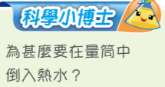
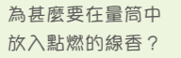

熱水能模擬水蒸發成水蒸氣。
點燃的線香會產生微粒，用來模擬空氣中的塵埃。水蒸氣會附著微粒，有助凝結成小水點。
水蒸氣在高空遇冷，會令水蒸氣遇冷凝結成小水點。

Slide 18
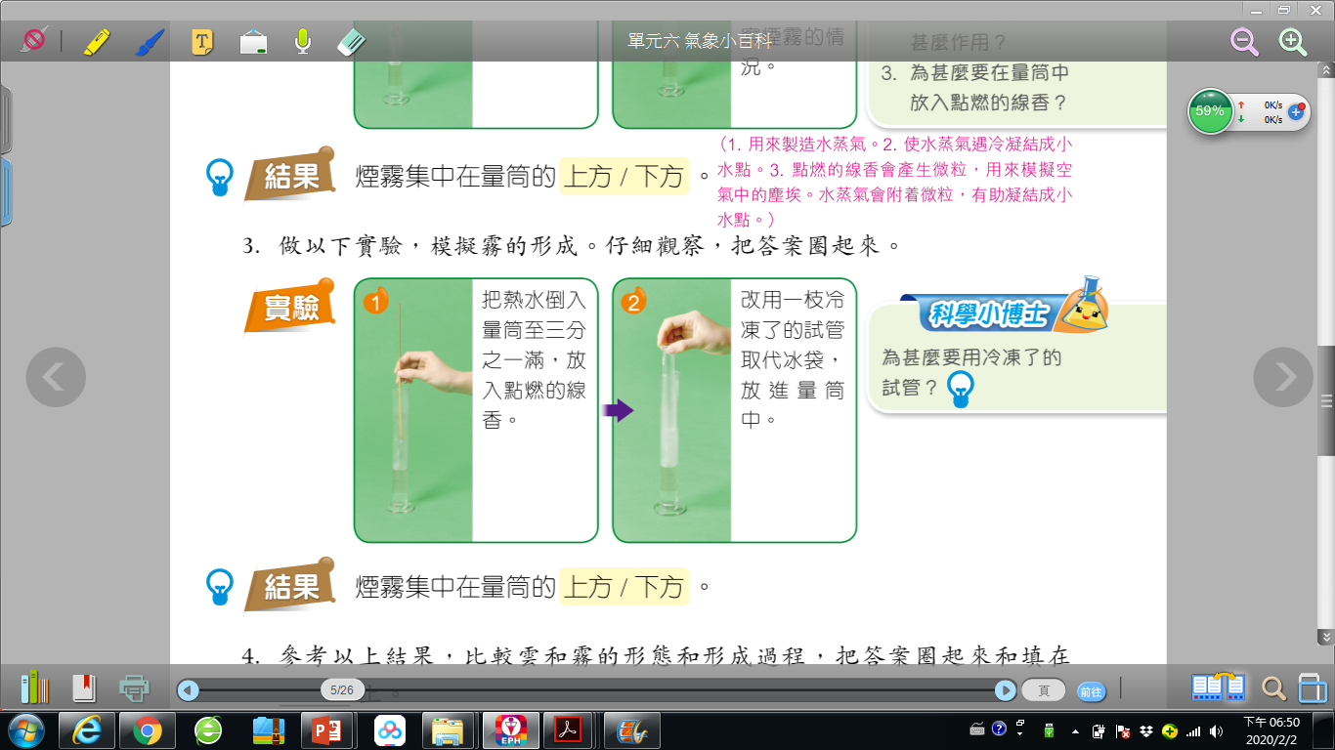
那霧到底是怎樣形成的？

Slide 19
霧的形成
霧的形成：
https://youtu.be/nvGmCi4T10o

Slide 20
這些煙霧是模擬的霧。
為甚麼煙霧會集中在量筒的下方？
因為水蒸氣在較低的地方遇冷，便會在低處凝結成小水點。

Slide 21
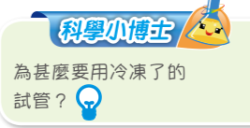
冰凍的試管可伸進量筒較低處，幫助模擬水蒸氣在較低的位置凝結成小水點的現象。

Slide 22
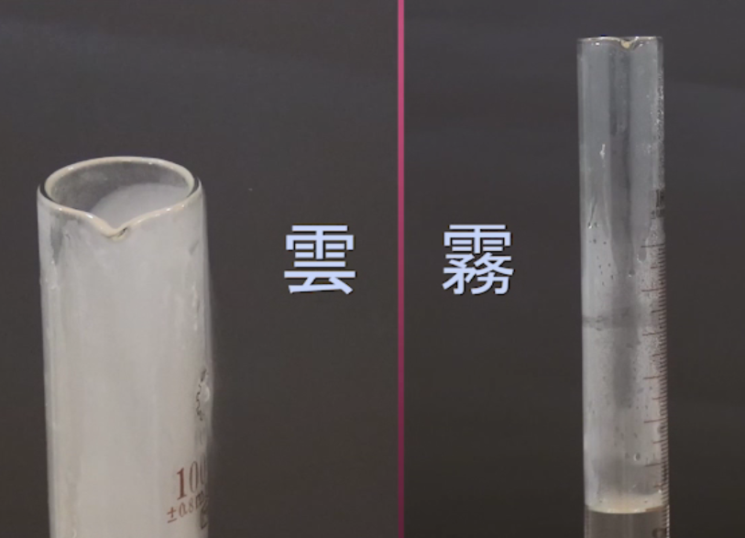
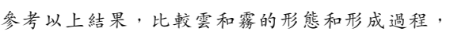
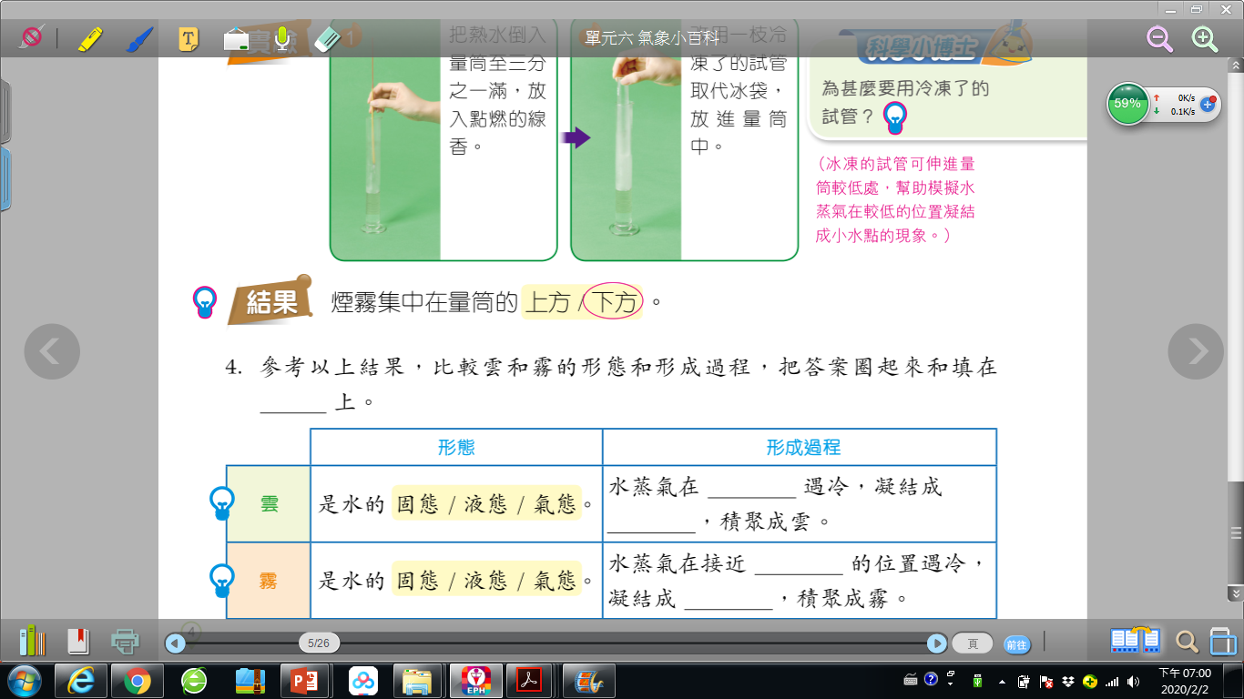
高空
小水點
地面
小水點

Slide 23
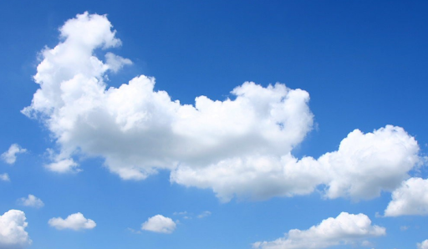
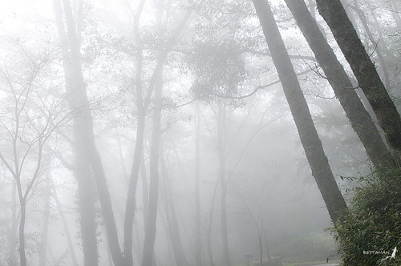
雲和霧的形態相同嗎？都是水的甚麼形態？
形態相同，都是水的液態。
雲和霧形成的過程有甚麼相同和不同的地方？
相同點：都是水蒸氣遇冷凝結成小水點，再積聚而成。
不同點：兩者遇冷和凝結的位置不同。
水蒸氣在高空遇冷，凝結成小水點，便會積聚成雲。
水蒸氣在接近地面遇冷，凝結成小水點，便會積聚成霧。

Slide 24

為甚麼雲能飄浮在天空中？
空氣受熱後帶着蒸發的水分升空，水蒸氣在高空遇冷後凝結成小水珠，其平均半徑只有約 0.03 毫米，體積非常小，能被空氣中上升的氣流承托，因此雲能夠懸浮在空中而不會「掉下來」。

Slide 25
你知道雲有哪些種類嗎？

Slide 26
雲的種類
基本上，雲有三種形態。
卷雲：條狀或絲狀
層雲：一層一層的
積雲：一團團堆積的雲
卷雲
層雲
積雲

Slide 27
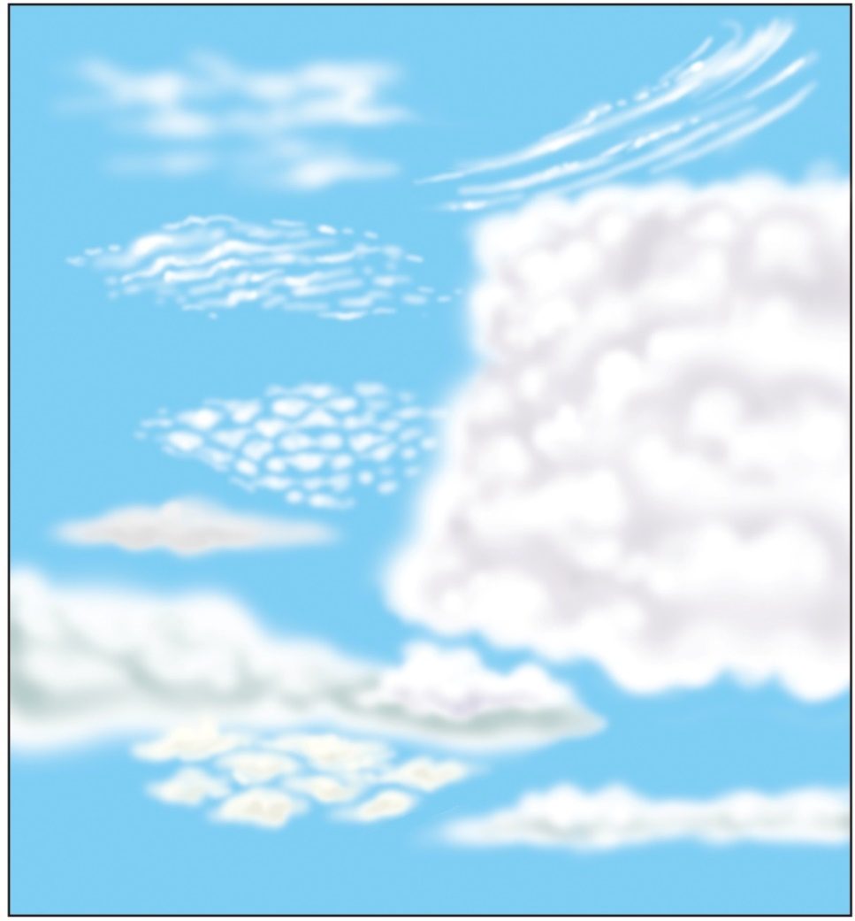
雲的組合或變化
其他形狀的雲都是由以上三種形態組合或變化而成的，主要分為十種：
卷層雲
卷雲
卷積雲
高積雲
積雨雲
高層雲
雨層雲
積雲
層積雲
層雲

Slide 28
澳門地球物理暨氣象局－雲的認識
https://www.smg.gov.mo/zh/subpage/232/page/274

Slide 29
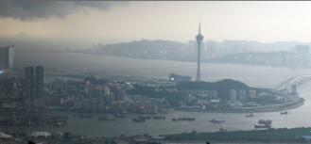
我們是怎樣判斷快要下雨了？
天上有雲便一定快要下雨嗎？

Slide 30
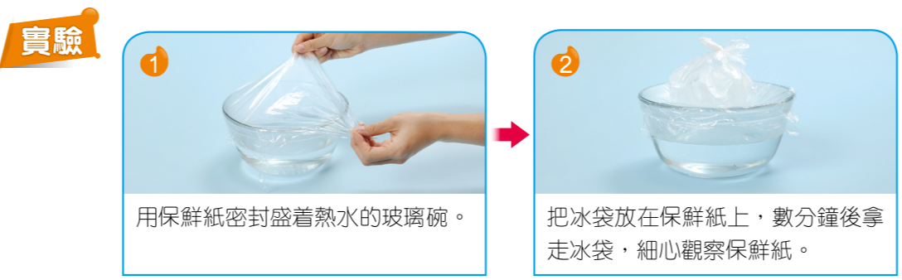
按以下連結，觀看實驗影片，了解雨的形成。
雨的形成：
https://youtu.be/QI4QS5KlMXc

Slide 31
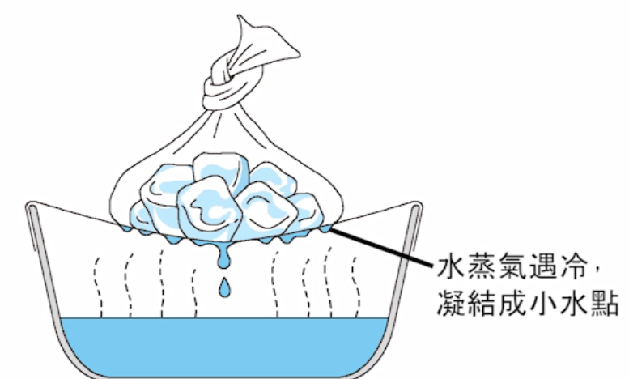
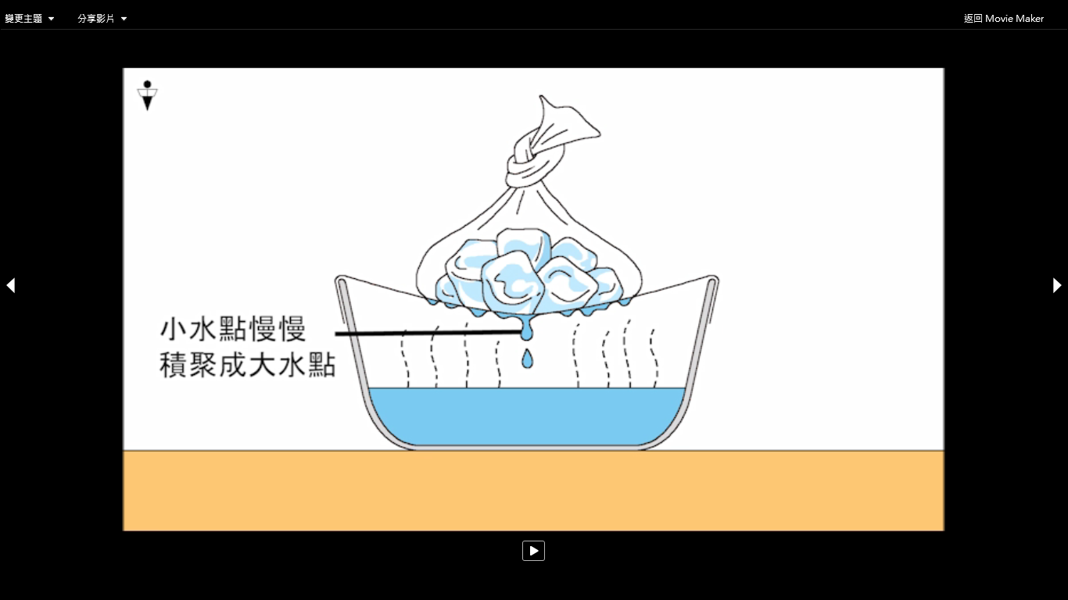
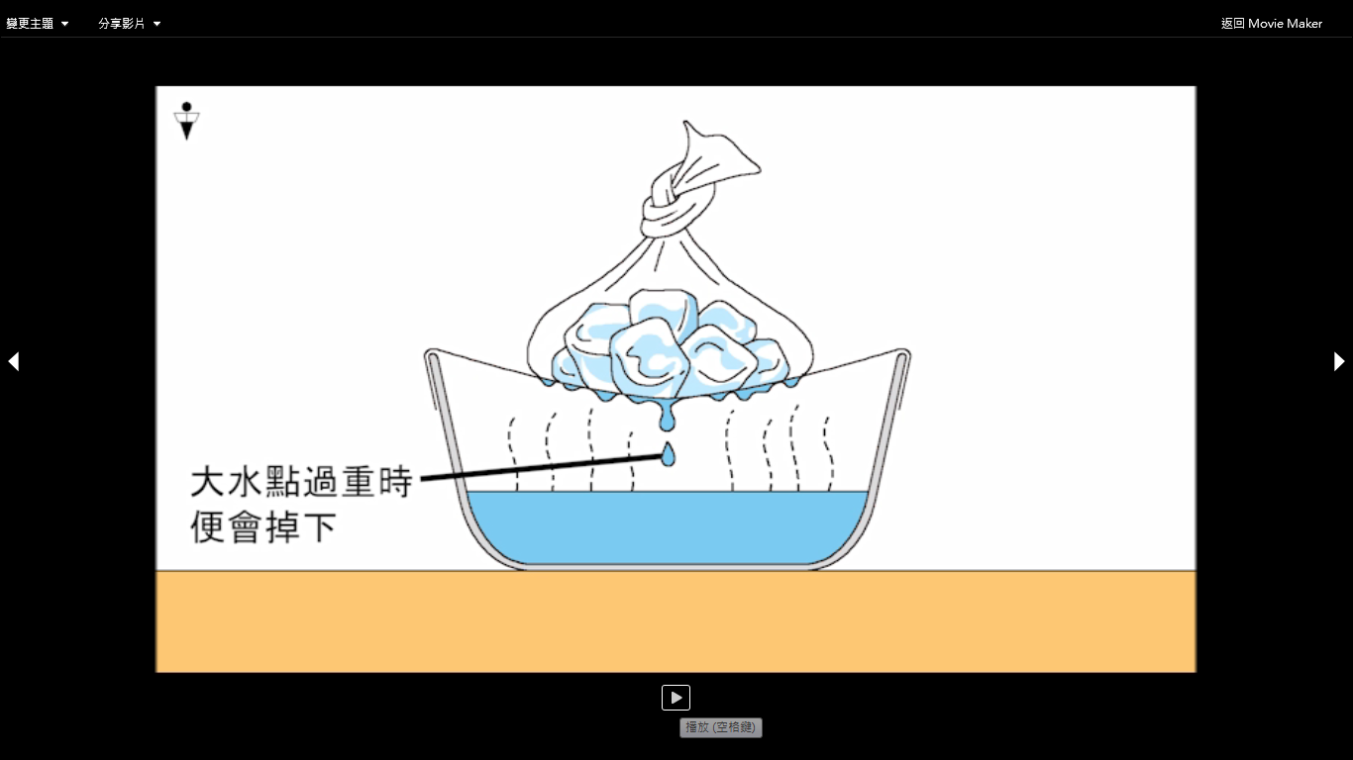

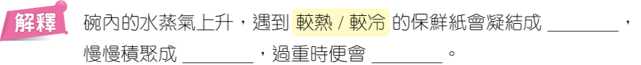
雨的形成
小水點
大水點
小水點
大水點
掉下

Slide 32
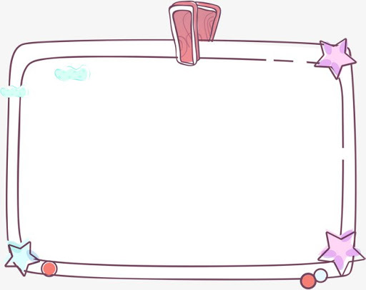
小總結
雲中小水點積聚成大水點，變得越來越重，大水點從天空掉下，形成雨。

Slide 33
你知道人工雨嗎？怎樣能製造人工雨？
人們利用飛機、氣球、大炮或火箭，向雲灑乾冰、碘代銀、食鹽或氧化鈣等，降低雲的温度，使空中更多水蒸氣凝結成小水點，使小水點變大和變重，形成雨降落到地上。
我們可透過人工降雨紓緩旱災和火災。

Slide 34
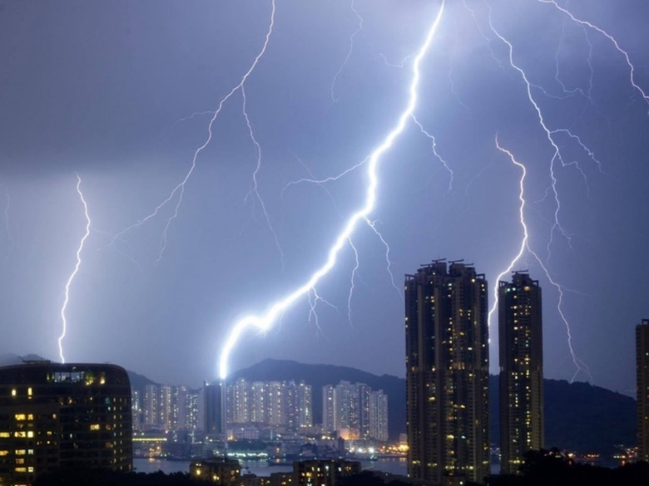
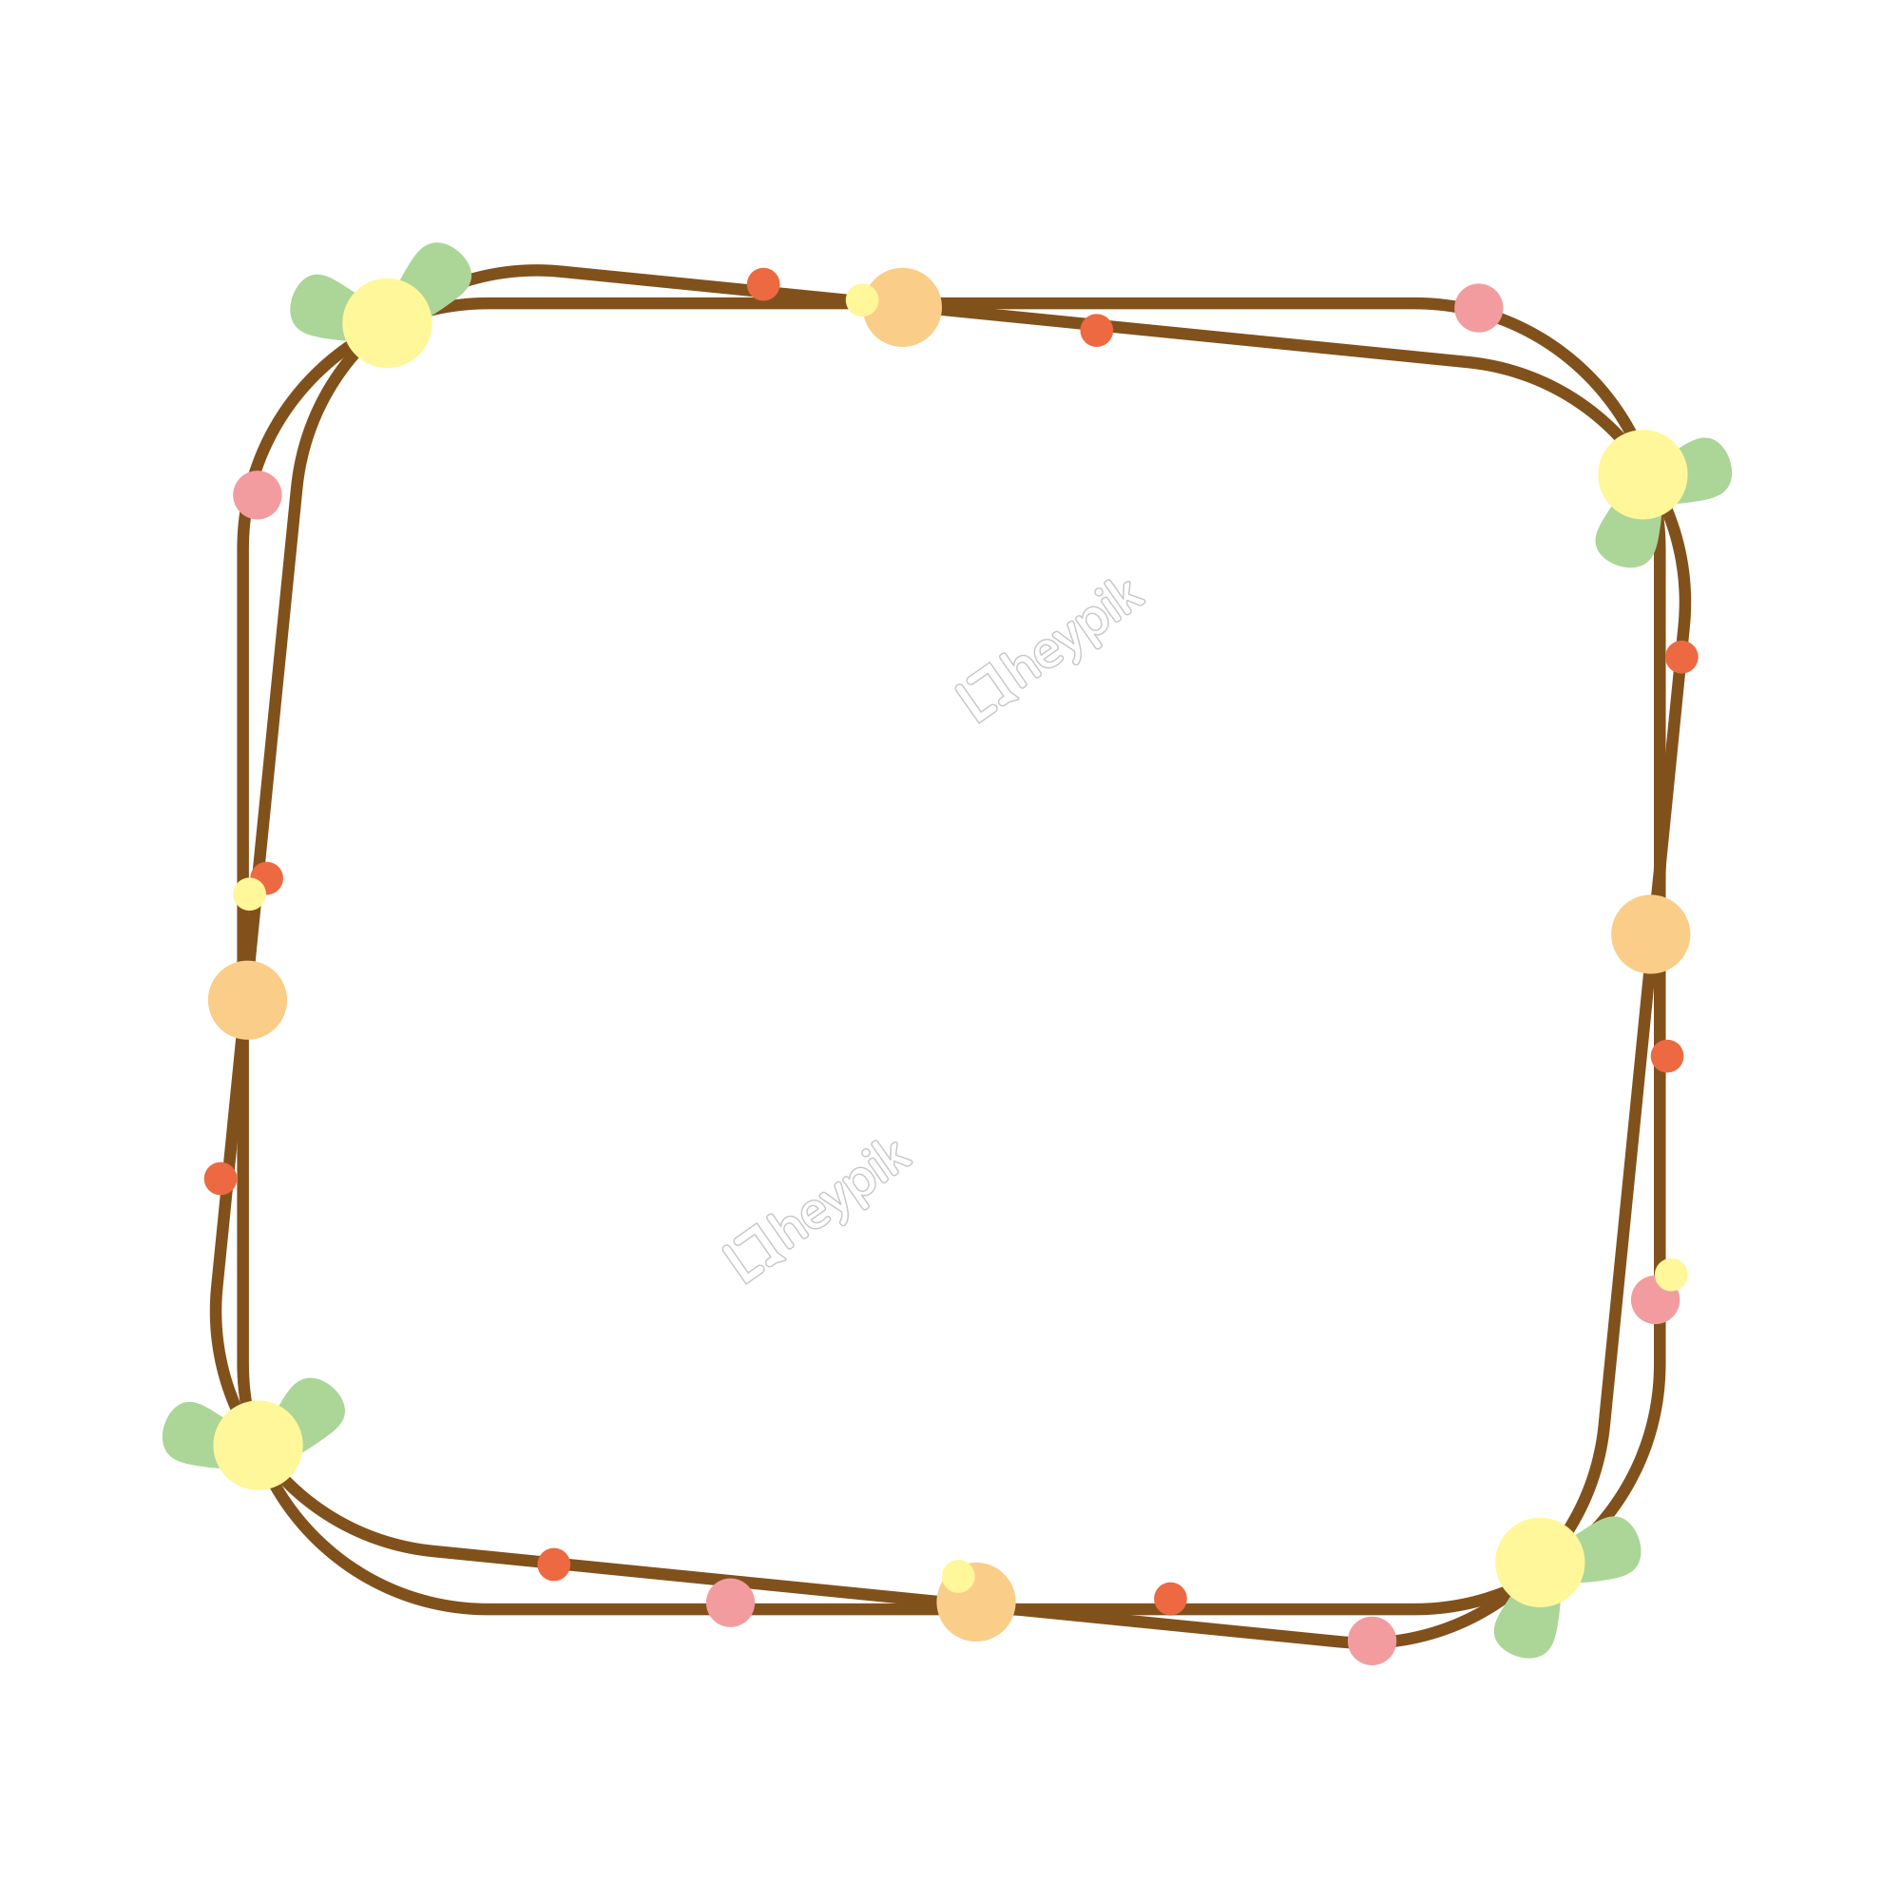
下大雨時，天空中或會出現閃光和轟隆隆的響聲，這是甚麼天氣現象？
雷暴是怎樣形成的？
雲層中有許多冰珠，這些冰珠因互相碰撞而產生電，並積儲在雲層中，當雲層承受不了這些電，便會把它們發向地面，形成雷。
雷暴

Slide 35
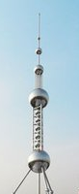
雷暴很容易會擊中建築物，有甚麼方法能避免受雷電擊中？
1752年，美國科學家富蘭克林觀察到高聳的東西較容易被雷電擊中，於是把一根三米長的尖頂細鐵棒，用不能通電的物料固定在屋頂，又在鐵棒末端繫上金屬線，讓金屬線延着樓梯，引伸到通向地底的水泵上，然後在金屬線上掛一個小鈴，只要雷電擊中鐵棒，電流經過金屬線傳到地底，小鈴就會搖晃和發出聲響。由於電流被裝置引到地底下，雷暴下屋子完好無損。富蘭克林的實驗成功了，他把安裝在屋頂的鐵棒稱為「避雷針」。
避雷針

Slide 36

雪又是怎樣形成的？

Slide 37
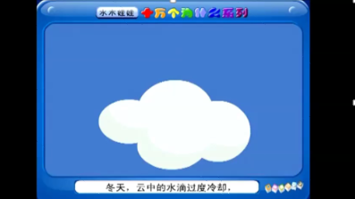
按以下連結，觀看影片，了解雪的形成。
雪的形成：
https://youtu.be/RVBdYad1OMo

Slide 38
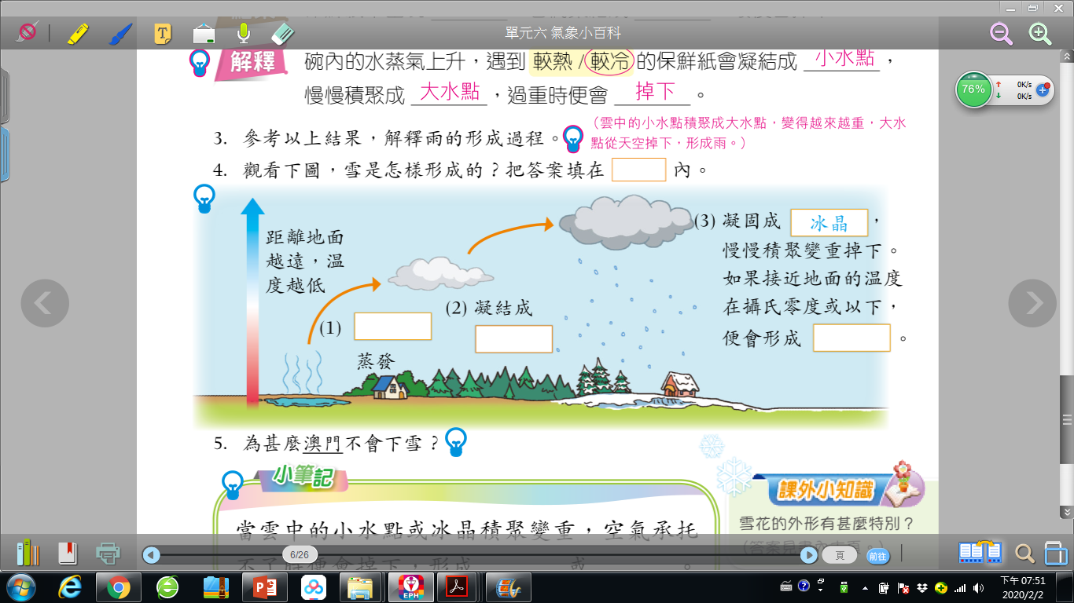
雪的形成過程
水蒸氣
小水點
雪

Slide 39
小總結
當高空達攝氏零度或以下，雲中部分小水點凝固成冰晶，冰晶互相碰撞合併，漸漸增大及積聚，當空氣承托不了便會掉下來。如果接近地面的温度在零度或以下，便會下雪。

Slide 40
為甚麼澳門不會下雪？
因為澳門的天氣不會太冷。

Slide 41
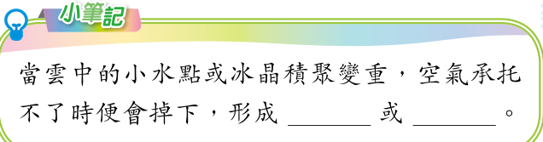
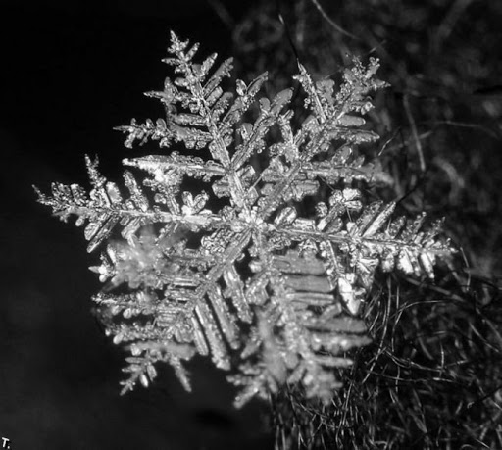
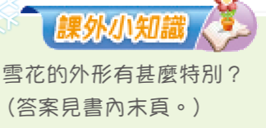
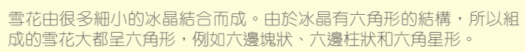
雨
雪

Slide 42
第21課 漫步歷史城區-習作答案
同學核對上週完成的作業並改正，把錯的擦掉，並寫上正確答案，改正後不需上傳。

Slide 43
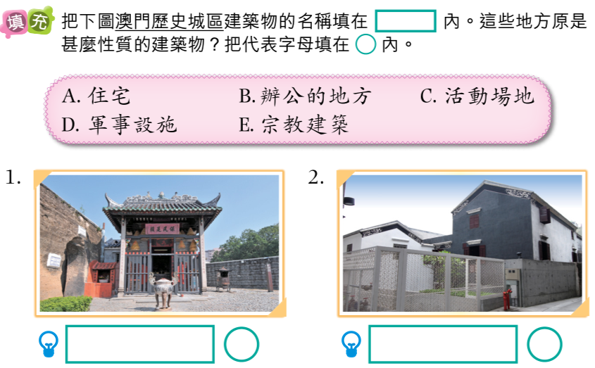
習P20
哪吒廟
E
鄭家大屋
A

Slide 44
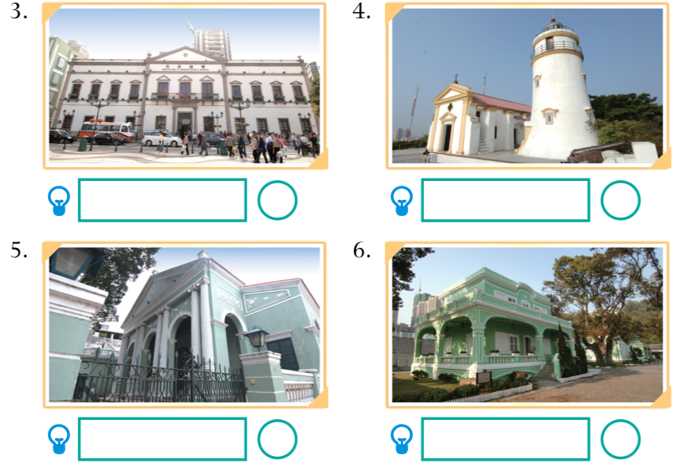
民政總署大樓於2019年1月1日正式改名為市政署大樓。
習P20
市政署大樓
B
東望洋炮台
D
崗頂劇院
C
龍環葡韻
A

Slide 45
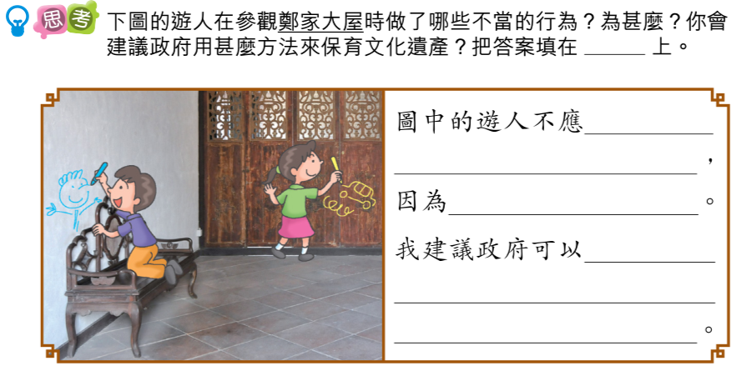
習P21
在文物上塗鴉
這樣會破壞文物
加強宣傳教育，讓遊人知道
怎樣保存文物，並定期修復
受損的文物

Slide 46
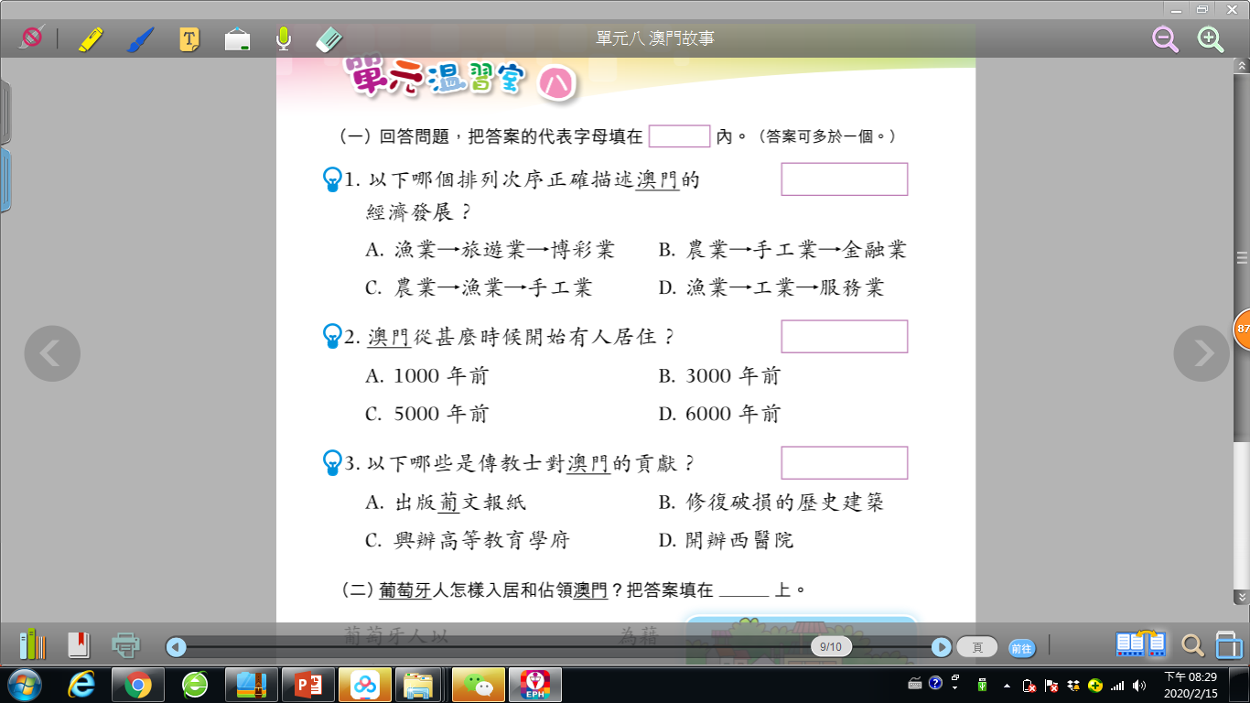
習P22
D
D
A、C、D

Slide 47
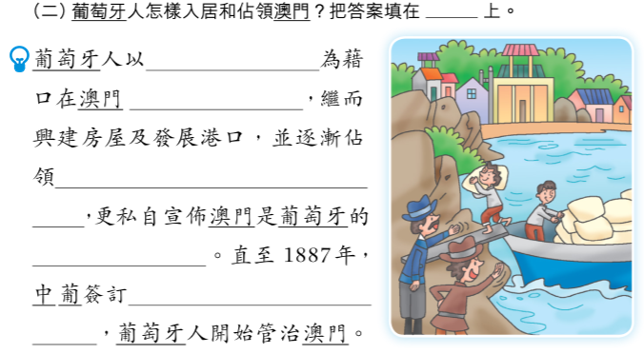
習P22
晾曬貨物
登岸
澳門半島、氹仔島、
路環島
殖民地
《中葡和好通商條約》

